Slide 1
Bachelor Thesis Meeting 10.02
Tim Jordi & Thomas Sutter

Slide 2
Was wurde gemacht?
Related Work: Finden und lesen von Papers
Related Work: Existierende Tools und deren Stärken & Schwächen
Praktische Arbeit: Github Repo downloader in Python
Praktische Arbeit: Orchestrator für Flutter docker builds in Python

Slide 3
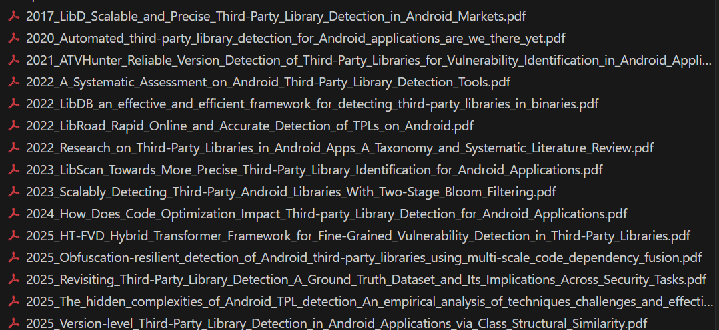
Was wurde gemacht: Related Work
15 Papers, 2017-2025 (mehrheitlich 2020-2025)
Hauptsächlich über verschiedene TPL detection tools
Frage: Richtung der Paper gut oder auch Richtung Datensammlung?

Slide 4
Praktische Arbeit: Repo downloader
Findet Repos mit Sprache «Dart» und Keyword «App» auf Github
Downloaded Repo als zip und extrahiert es
Überprüft Möglichkeit Repo als App zu builden
Kreiert build_manifest.yaml mit Flutter-Version

Slide 5
Praktische Arbeit: Orchestrator
Buildet Docker Images mit entsprechenden Flutter Versionen
Führt den entsprechenden Container aus
Container wird danach gelöscht
Läuft parallel
Pro App ein .apk File und ein .log file

Slide 6
Woran bin ich?
Papers fertig lesen, evaluieren was passt
Flutter builder verbessern, Dataset vergrössen

Slide 7
Was ist geplant?
Ground Truth files für Flutter
TPL Detection Tools auswählen und installieren
Weitere Hybrid Frameworks builden

Slide 8
Probleme
Builds machen Probleme:
  Inkompatible openjdk/Gradle Versionen
  Inkompatible Flutter version obwohl gematcht wird
  Generierte Files fehlen im Build Prozess

